Slide 1
CHÀO MỪNG CẢ LỚP ĐẾN VỚI BUỔI HỌC HÔM NAY!

Slide 2
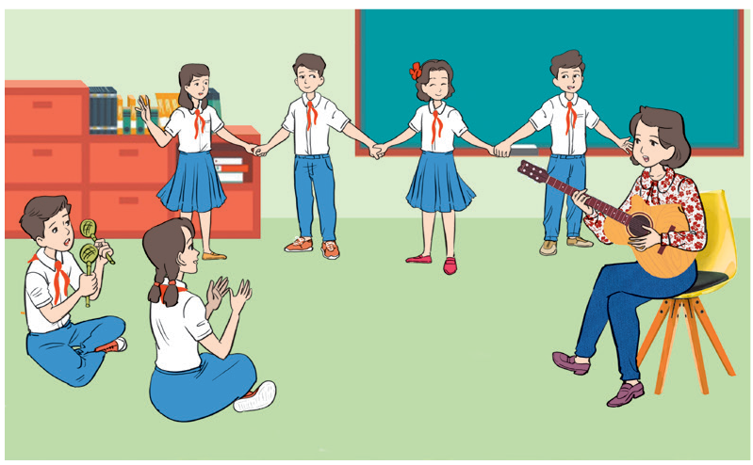


KHỞI ĐỘNG
Đội văn nghệ của lớp 9A có 3 bạn nam và 3 bạn nữ. Cô giáo phụ trách đội chọn ngẫu nhiên hai bạn từ 6 bạn đó để hát song ca. Xét biến cố sau: “Trong 2 bạn được chọn ra, có 1 bạn nam và 1 bạn nữ”.
Làm thế nào để tính được xác suất của biến cố ngẫu nhiên nói trên?

Slide 3
BÀI 4. PHÉP THỬ NGẪU NHIÊN
VÀ KHÔNG GIAN MẪU XÁC SUẤT CỦA BIẾN CỐ

Slide 4

NỘI DUNG BÀI HỌC
I
II
Phép thử ngẫu nhiên và không gian mẫu
Xác suất của biến cố

Slide 5
I. PHÉP THỬ NGẪU NHIÊN VÀ KHÔNG GIAN MẪU

Slide 6
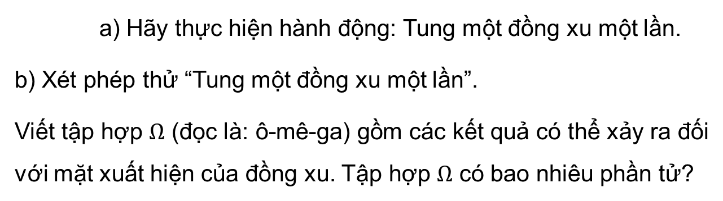
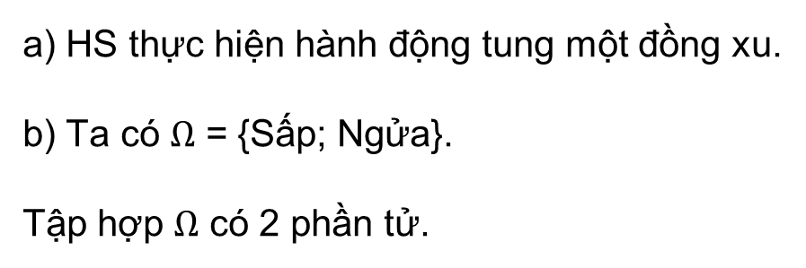
a) Hãy thực hiện hành động: Tung một đồng xu một lần.
b) Xét phép thử “Tung một đồng xu một lần”.
Viết tập hợp $Ω$ (đọc là: ô-mê-ga) gồm các kết quả có thể xảy ra đối với mặt xuất hiện của đồng xu. Tập hợp $Ω$ có bao nhiêu phần tử?
HĐ1
Giải
a) HS thực hiện hành động tung một đồng xu.
b) Ta có $Ω$ = {Sấp; Ngửa}.
Tập hợp $Ω$ có 2 phần tử.

Slide 7
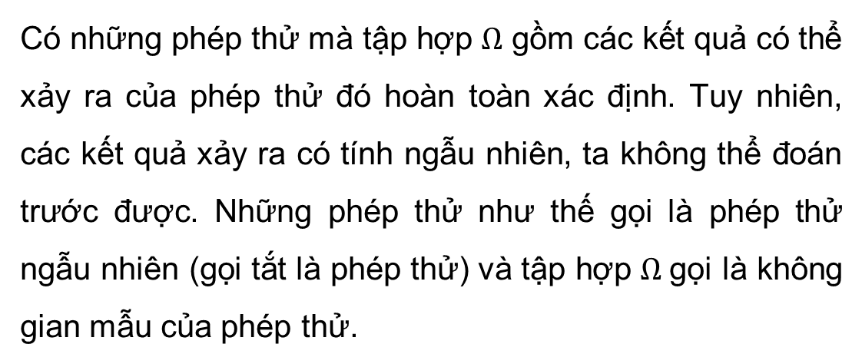
Ghi nhớ
Có những phép thử mà tập hợp $Ω$ gồm các kết quả có thể xảy ra của phép thử đó hoàn toàn xác định. Tuy nhiên, các kết quả xảy ra có tính ngẫu nhiên, ta không thể đoán trước được. Những phép thử như thế gọi là phép thử ngẫu nhiên (gọi tắt là phép thử) và tập hợp $Ω$gọi là không gian mẫu của phép thử.

Slide 8
CHÚ Ý
Các kết quả có thể xảy ra của một phép thử có khả năng xuất hiện như nhau được gọi là đồng khả năng.
Kết quả thuận lợi cho biến cố A là một kết quả có thể của phép thử làm cho biến cố A xảy ra.

Slide 9
Ví dụ 1: Xét phép thử “Gieo một xúc xắc một lần”.
a) Nêu những kết quả có thể xảy ra đối với mặt xuất hiện của xúc xắc.
b) Viết không gian mẫu của phép thử đó.
Giải
a) Các kết quả có thể xảy ra đối với mặt xuất hiện của xúc xắc là: mặt 1 chấm; mặt 2 chấm; mặt 3 chấm; mặt 4 chấm; mặt 5 chấm; mặt 6 chấm.

Slide 10
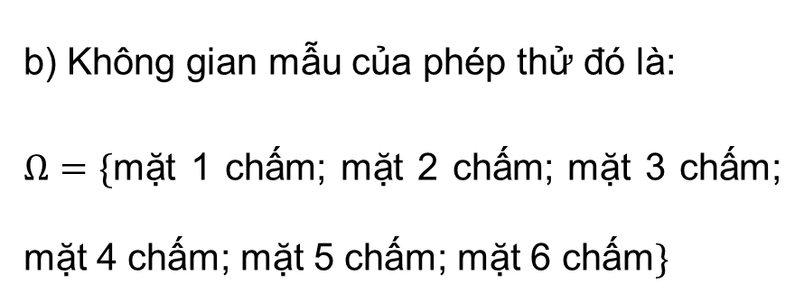
Ví dụ 1: Xét phép thử “Gieo một xúc xắc một lần”.
a) Nêu những kết quả có thể xảy ra đối với mặt xuất hiện của xúc xắc.
b) Viết không gian mẫu của phép thử đó.
Giải
b) Không gian mẫu của phép thử đó là:
$Ω=\{$mặt 1 chấm; mặt 2 chấm; mặt 3 chấm; mặt 4 chấm; mặt 5 chấm; mặt 6 chấm$\}$

Slide 11
Luyện tập 1
Một hộp có 12 chiếc thẻ cùng loại, mỗi thẻ được ghi một trong các số 1, 2, 3, ..., 12; hai thẻ khác nhau thì ghi hai số khác nhau. Xét phép thử “Rút ngẫu nhiên một thẻ trong hộp”.
a) Nêu những kết quả có thể xảy ra đối với số xuất hiện trên thẻ được rút ra.
b) Viết không gian mẫu của phép thử đó.

Slide 12
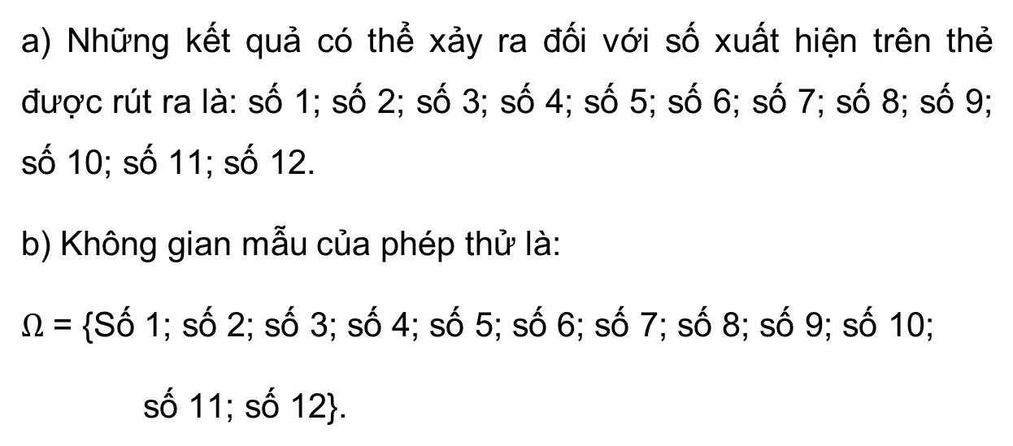
Giải
a) Những kết quả có thể xảy ra đối với số xuất hiện trên thẻ được rút ra là: số 1; số 2; số 3; số 4; số 5; số 6; số 7; số 8; số 9; số 10; số 11; số 12.
b) Không gian mẫu của phép thử là:
$Ω$ = {Số 1; số 2; số 3; số 4; số 5; số 6; số 7; số 8; số 9; số 10;
số 11; số 12}.

Slide 13
II. XÁC SUẤT CỦA BIẾN CỐ

Slide 14
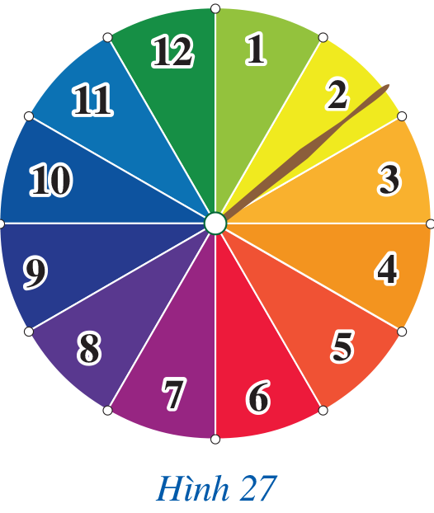
HĐ2
Hình 27 mô tả một đĩa tròn bằng bìa cứng được chia làm 12 phần bằng nhau và ghi các số 1, 2, 3, ..., 12; chiếc kim được gắn cố định vào trục quay ở tâm của đĩa. Xét phép thử “Quay đĩa tròn một lần”.

Slide 15
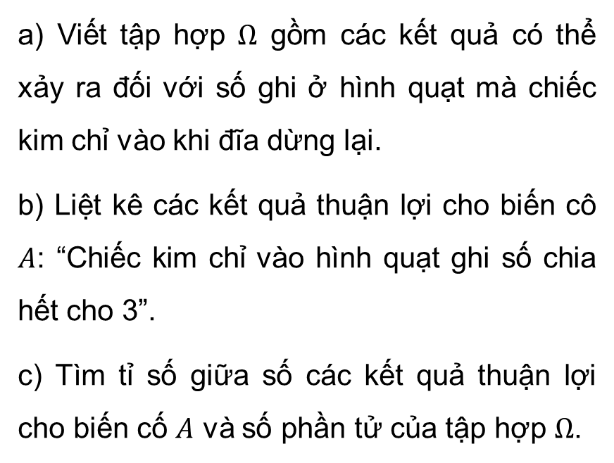
a) Viết tập hợp $Ω$ gồm các kết quả có thể xảy ra đối với số ghi ở hình quạt mà chiếc kim chỉ vào khi đĩa dừng lại.
b) Liệt kê các kết quả thuận lợi cho biến cô $A$: “Chiếc kim chỉ vào hình quạt ghi số chia hết cho 3”.
c) Tìm tỉ số giữa số các kết quả thuận lợi cho biến cố $A$ và số phần tử của tập hợp $Ω$.

Slide 16
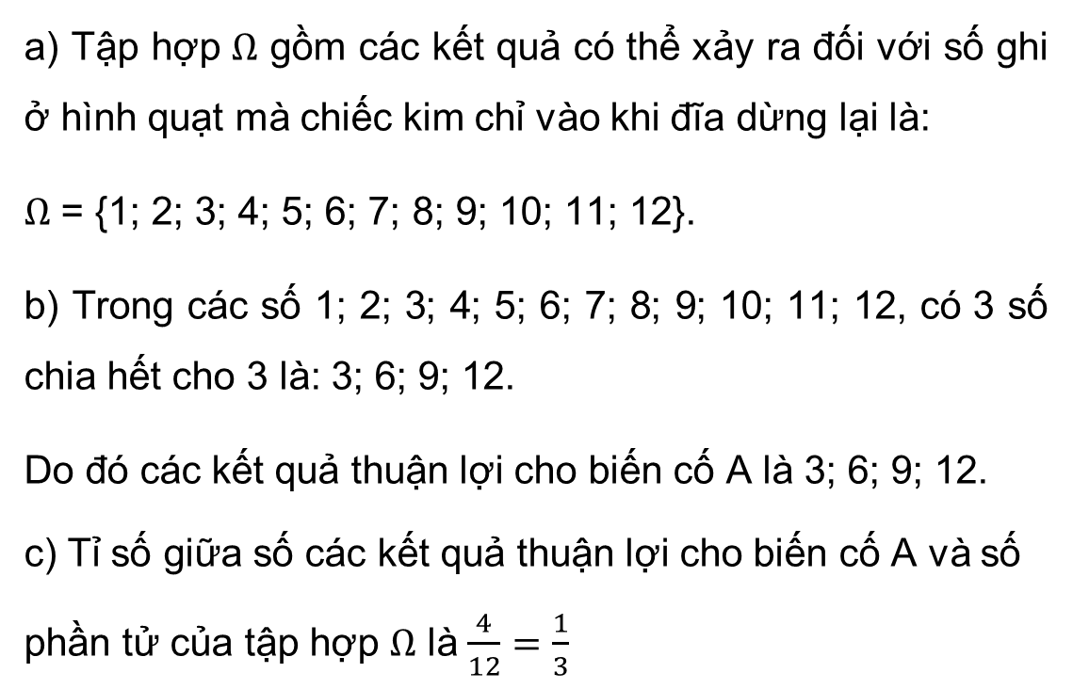
a) Tập hợp $Ω$ gồm các kết quả có thể xảy ra đối với số ghi ở hình quạt mà chiếc kim chỉ vào khi đĩa dừng lại là:
$Ω$ = {1; 2; 3; 4; 5; 6; 7; 8; 9; 10; 11; 12}.
b) Trong các số 1; 2; 3; 4; 5; 6; 7; 8; 9; 10; 11; 12, có 3 số chia hết cho 3 là: 3; 6; 9; 12.
Do đó các kết quả thuận lợi cho biến cố A là 3; 6; 9; 12.
c) Tỉ số giữa số các kết quả thuận lợi cho biến cố A và số phần tử của tập hợp $Ω$ là $\frac{4}{12}=\frac{1}{3}$
Giải

Slide 17
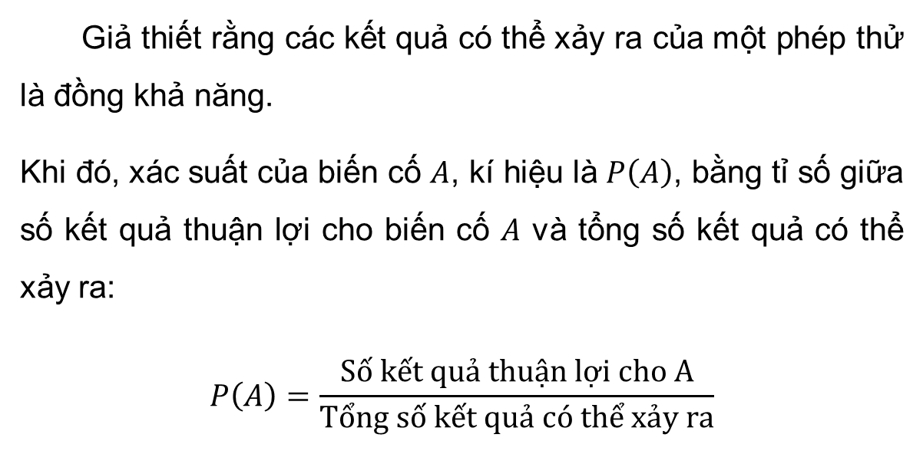
KẾT LUẬN
Giả thiết rằng các kết quả có thể xảy ra của một phép thử là đồng khả năng.
Khi đó, xác suất của biến cố $A$, kí hiệu là $P\left(A\right)$, bằng tỉ số giữa số kết quả thuận lợi cho biến cố $A$ và tổng số kết quả có thể xảy ra:
$$P\left(A\right)=\frac{Số kết quả thuận lợi cho A}{Tổng số kết quả có thể xảy ra}$$

Slide 18
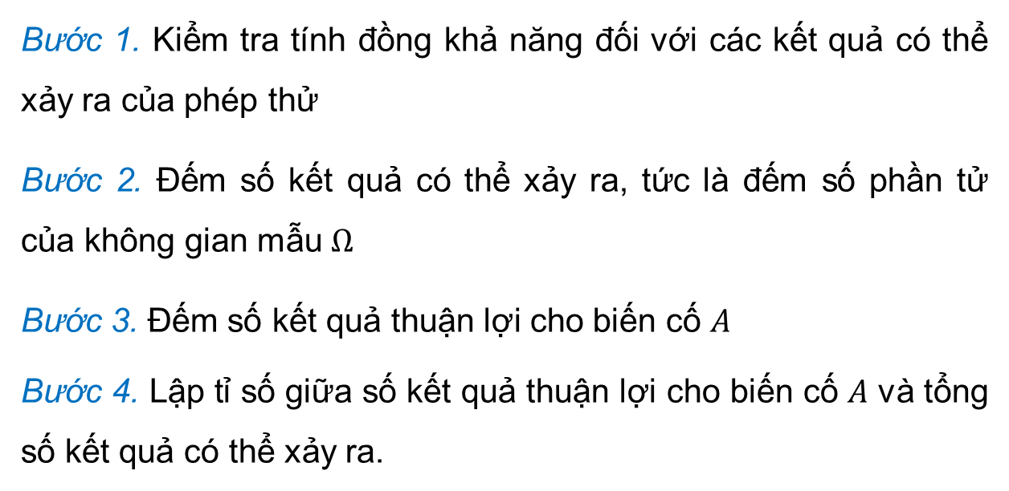
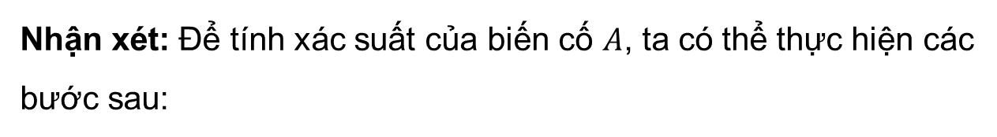
Nhận xét: Để tính xác suất của biến cố $A$, ta có thể thực hiện các bước sau:
Bước 1. Kiểm tra tính đồng khả năng đối với các kết quả có thể xảy ra của phép thử
Bước 2. Đếm số kết quả có thể xảy ra, tức là đếm số phần tử của không gian mẫu $Ω$
Bước 3. Đếm số kết quả thuận lợi cho biến cố $A$
Bước 4. Lập tỉ số giữa số kết quả thuận lợi cho biến cố $A$ và tổng số kết quả có thể xảy ra.

Slide 19
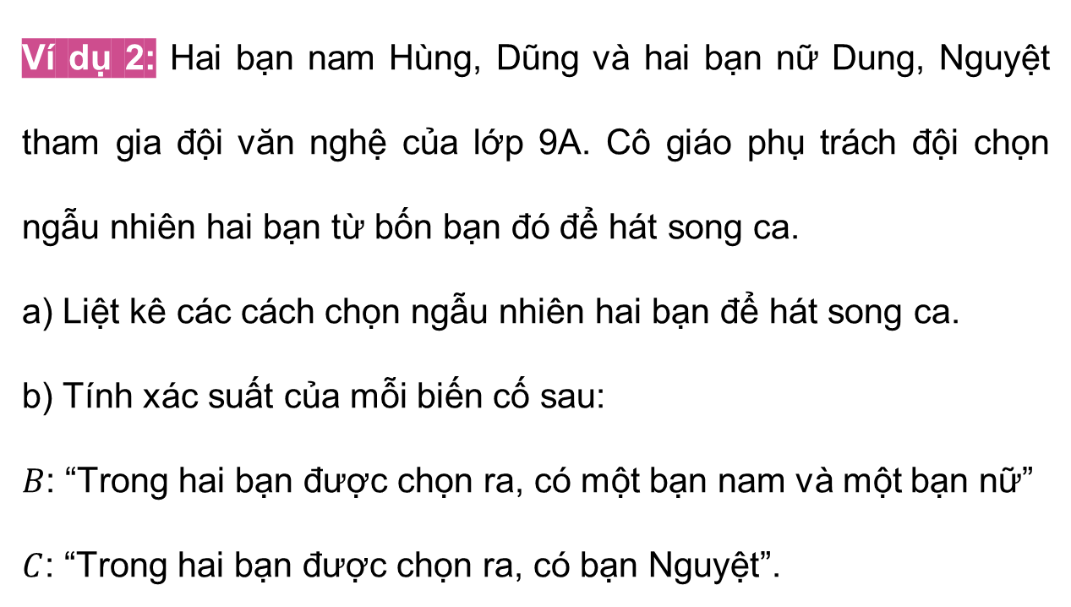
Ví dụ 2: Hai bạn nam Hùng, Dũng và hai bạn nữ Dung, Nguyệt tham gia đội văn nghệ của lớp 9A. Cô giáo phụ trách đội chọn ngẫu nhiên hai bạn từ bốn bạn đó để hát song ca.
a) Liệt kê các cách chọn ngẫu nhiên hai bạn để hát song ca.
b) Tính xác suất của mỗi biến cố sau:
$B$: “Trong hai bạn được chọn ra, có một bạn nam và một bạn nữ”
$C$: “Trong hai bạn được chọn ra, có bạn Nguyệt”.

Slide 20
Giải
Xét phép thử “Chọn ngẫu nhiên hai bạn để hát song ca”.
Ta thấy, các kết quả có thể xảy ra của phép thử đó là đồng khả năng.
a) Có 6 cách chọn ra hai bạn để hát song ca là:
Hùng và Dũng; Hùng và Dung; Hùng và Nguyệt; Dũng và Dung; Dũng và Nguyệt; Dung và Nguyệt.

Slide 21
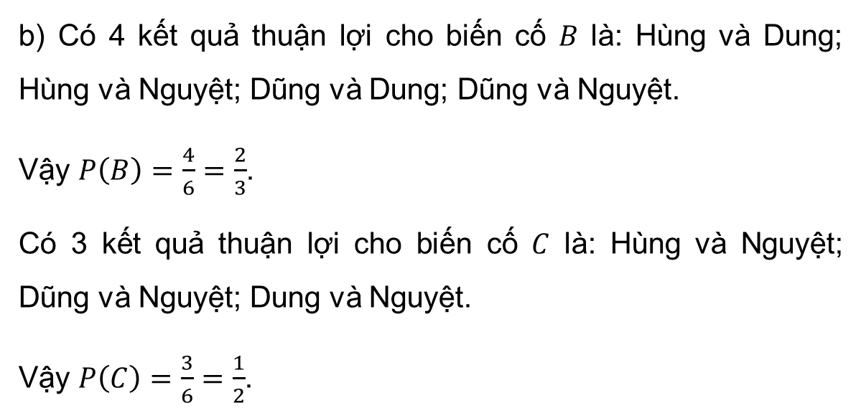
Giải
b) Có 4 kết quả thuận lợi cho biến cố $B$ là: Hùng và Dung; Hùng và Nguyệt; Dũng và Dung; Dũng và Nguyệt.
Vậy $P\left(B\right)=\frac{4}{6}=\frac{2}{3}$.
Có 3 kết quả thuận lợi cho biến cố $C$ là: Hùng và Nguyệt; Dũng và Nguyệt; Dung và Nguyệt.
Vậy $P\left(C\right)=\frac{3}{6}=\frac{1}{2}$.

Slide 22
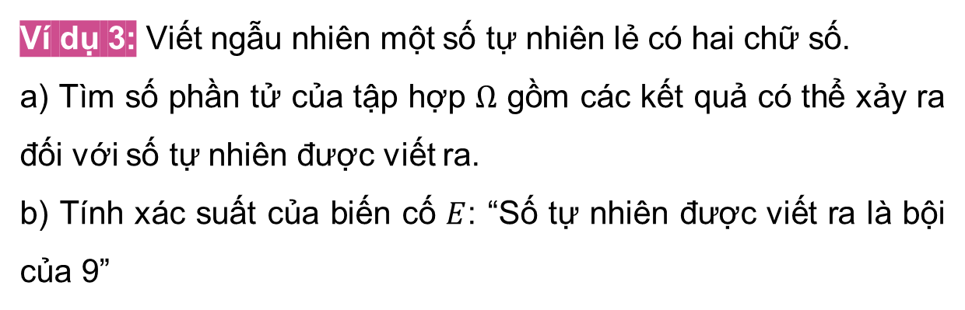
Ví dụ 3: Viết ngẫu nhiên một số tự nhiên lẻ có hai chữ số.
a) Tìm số phần tử của tập hợp $Ω$ gồm các kết quả có thể xảy ra đối với số tự nhiên được viết ra.
b) Tính xác suất của biến cố $E$: “Số tự nhiên được viết ra là bội của 9”
Xét phép thử “Viết ngẫu nhiên một số tự nhiên lẻ có hai chữ số”.
Ta thấy, các kết quả xảy ra của phép thử đó là đồng khả năng.
Giải

Slide 23
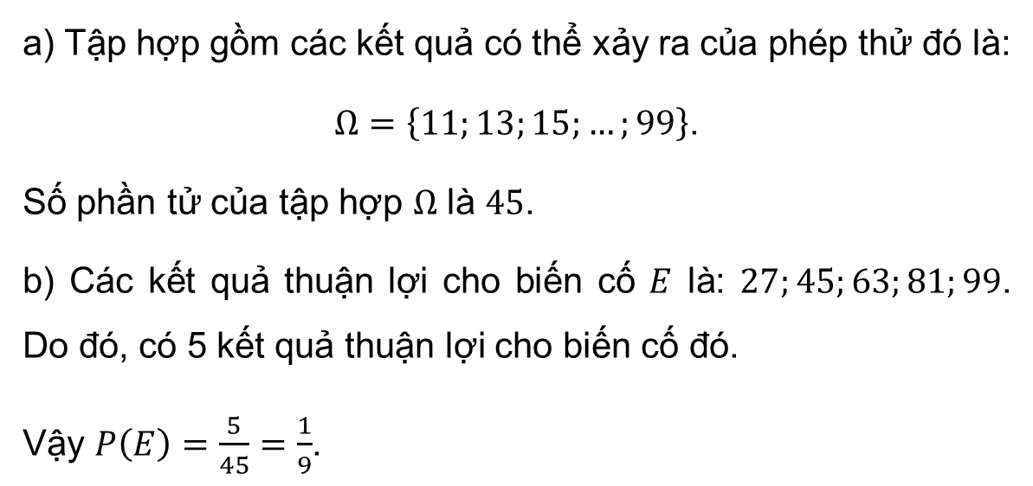
Giải
a) Tập hợp gồm các kết quả có thể xảy ra của phép thử đó là:
$Ω=\left\{11;13;15;…;99\right\}$.
Số phần tử của tập hợp $Ω$ là $45$.
b) Các kết quả thuận lợi cho biến cố $E$ là: $27;45;63;81;99$. Do đó, có 5 kết quả thuận lợi cho biến cố đó.
Vậy $P\left(E\right)=\frac{5}{45}=\frac{1}{9}$.

Slide 24
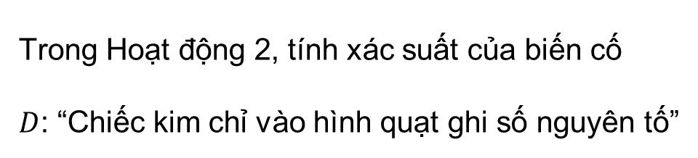
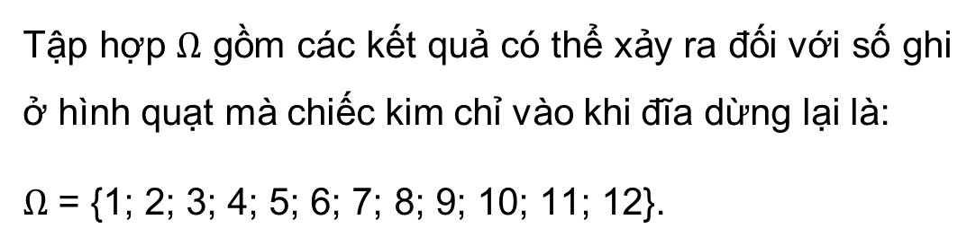
Trong Hoạt động 2, tính xác suất của biến cố
$D$: “Chiếc kim chỉ vào hình quạt ghi số nguyên tố”
Luyện tập
2
Giải
Tập hợp $Ω$ gồm các kết quả có thể xảy ra đối với số ghi ở hình quạt mà chiếc kim chỉ vào khi đĩa dừng lại là:
$Ω$ = {1; 2; 3; 4; 5; 6; 7; 8; 9; 10; 11; 12}.

Slide 25
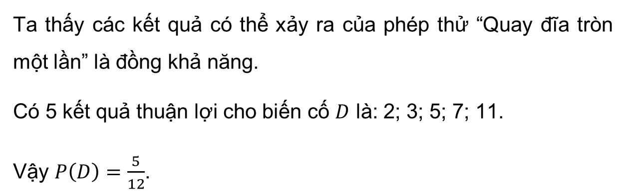
Trong Hoạt động 2, tính xác suất của biến cố
$D$: “Chiếc kim chỉ vào hình quạt ghi số nguyên tố”
Luyện tập
2
Giải
Ta thấy các kết quả có thể xảy ra của phép thử “Quay đĩa tròn một lần” là đồng khả năng.
Có 5 kết quả thuận lợi cho biến cố $D$ là: 2; 3; 5; 7; 11.
Vậy $P\left(D\right)=\frac{5}{12}$.

Slide 26
Luyện tập 3
Nền ẩm thực Việt Nam được đánh giá cao trên thế giới, thu hút nhiều người sành ăn trong nước và quốc tế. 16 món ngon đặc sắc đến từ các tỉnh, thành phố được chọn ra như sau: cốm Vòng (Hà Nội), chả mực (Quảng Ninh), bánh đậu xanh (Hải Dương), bún cá cay (Hải Phòng), gà đồi Yên Thế (Bắc Giang), nộm da trâu (Sơn La), thắng cố (Lào Cai), miến lươn (Nghệ An), cơm hến (Huế), cá mực nhảy (Hà Tĩnh), bánh mì Hội An (Quảng Nam), sủi cảo (Thành phố Hồ Chí Minh), bánh canh Trảng Bàng (Tây Ninh), cá lóc nướng (Cần Thơ), cơm dừa (Bến Tre), gỏi cá (Kiên Giang).

Slide 27
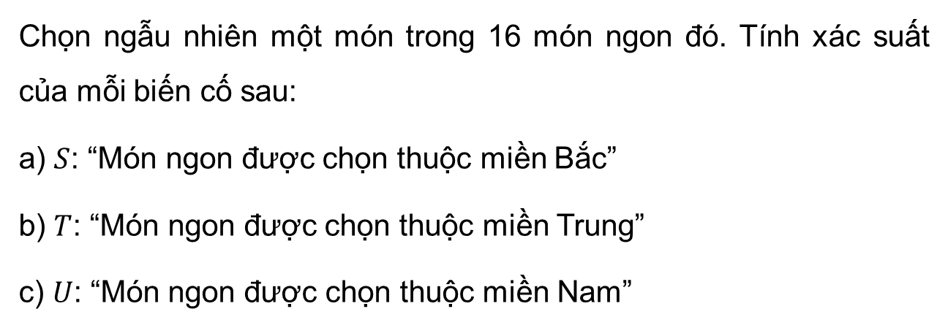
Chọn ngẫu nhiên một món trong 16 món ngon đó. Tính xác suất của mỗi biến cố sau:
a) $S$: “Món ngon được chọn thuộc miền Bắc”
b) $T$: “Món ngon được chọn thuộc miền Trung”
c) $U$: “Món ngon được chọn thuộc miền Nam”
Giải
Xét phép thử “Chọn ngẫu nhiên một món trong 16 món”.
Ta thấy, các kết quả xảy ra của phép thử là đồng khả năng và có 16 cách chọn ra một món trong 16 món.

Slide 28
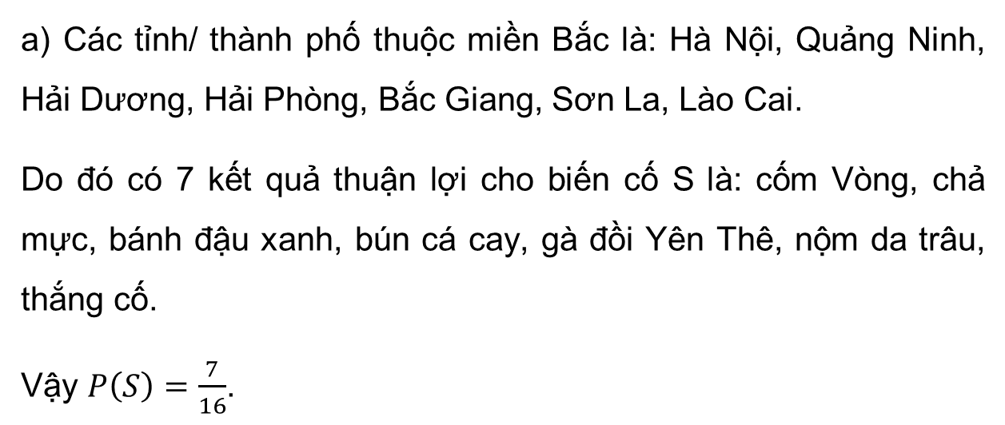
Giải
a) Các tỉnh/ thành phố thuộc miền Bắc là: Hà Nội, Quảng Ninh, Hải Dương, Hải Phòng, Bắc Giang, Sơn La, Lào Cai.
Do đó có 7 kết quả thuận lợi cho biến cố S là: cốm Vòng, chả mực, bánh đậu xanh, bún cá cay, gà đồi Yên Thê, nộm da trâu, thắng cố.
Vậy $P\left(S\right)=\frac{7}{16}$.

Slide 29
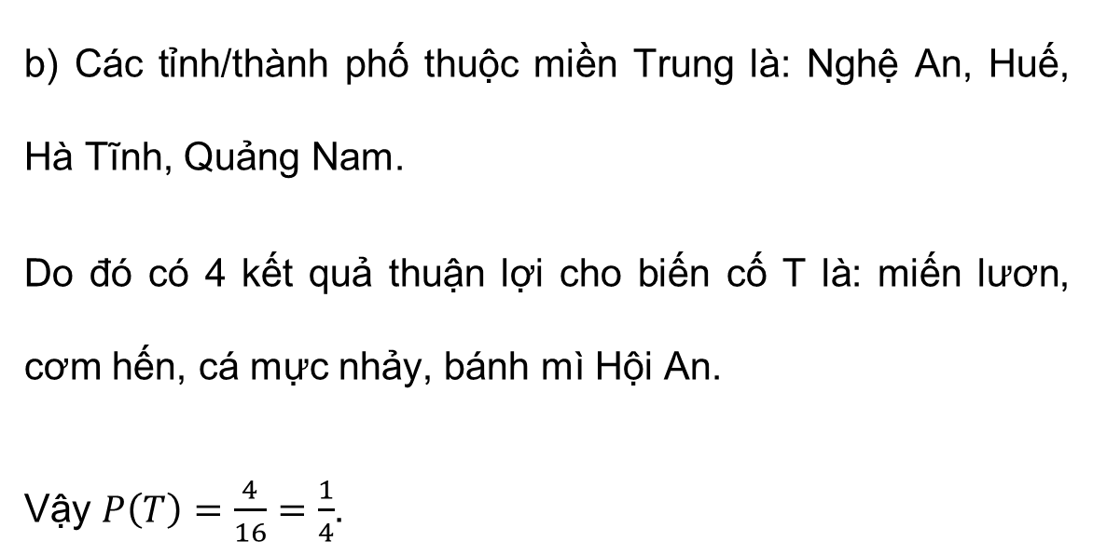
Giải
b) Các tỉnh/thành phố thuộc miền Trung là: Nghệ An, Huế, Hà Tĩnh, Quảng Nam.
Do đó có 4 kết quả thuận lợi cho biến cố T là: miến lươn, cơm hến, cá mực nhảy, bánh mì Hội An.
Vậy $P\left(T\right)=\frac{4}{16}=\frac{1}{4}$.

Slide 30
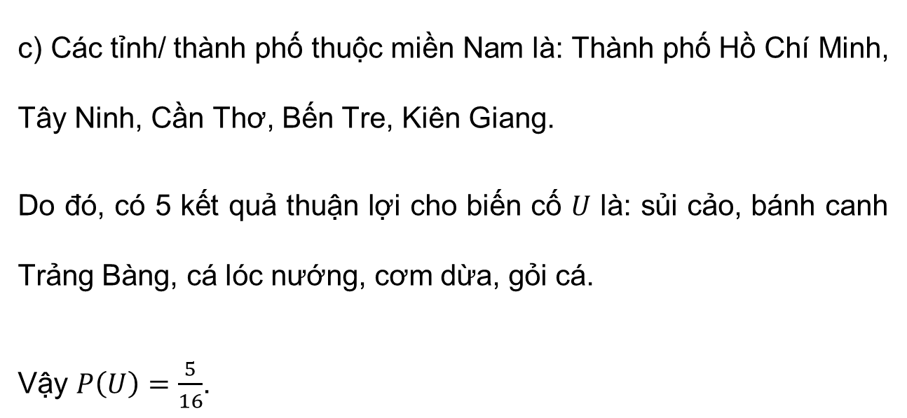
Giải
c) Các tỉnh/ thành phố thuộc miền Nam là: Thành phố Hồ Chí Minh, Tây Ninh, Cần Thơ, Bến Tre, Kiên Giang.
Do đó, có 5 kết quả thuận lợi cho biến cố $U$ là: sủi cảo, bánh canh Trảng Bàng, cá lóc nướng, cơm dừa, gỏi cá.
Vậy $P\left(U\right)=\frac{5}{16}$.

Slide 31

LUYỆN TẬP

Slide 32



kenhgiaovien
Bài giảng và giáo án này chỉ có duy nhất trên kenhgiaovien.com
Bất cứ nơi nào đăng bán lại đều là đánh cắp bản quyền và hưởng lợi bất chính trên công sức của giáo viên.
Vui lòng không tiếp tay cho hành vi xấu.
https://kenhgiaovien.com/
Zalo: 0386 168 725

Slide 33
TRÒ CHƠI
GIẢI MÃ THÍ NGHIỆM

Slide 34
Luật chơi
Có 5 lọ thí nghiệm, trong mỗi lọ thí nghiệm ẩn chứa một bí mật. Các em hãy giải mã những bí mật đó nhé!

Slide 35






TRÒ CHƠI
GIẢI MÃ THÍ NGHIỆM
Notes:
GV bấm vào các bình thí nghiệm để mở câu hỏi. GV bấm mũi tên để kết thúc trò chơi.

Slide 36

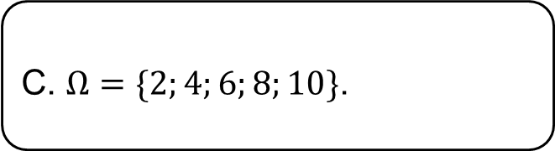
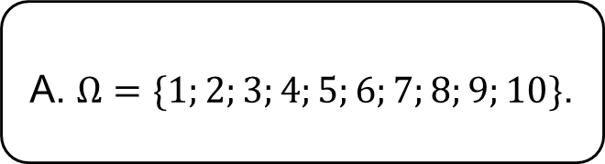
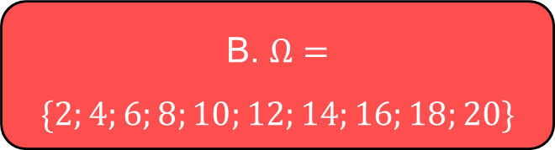
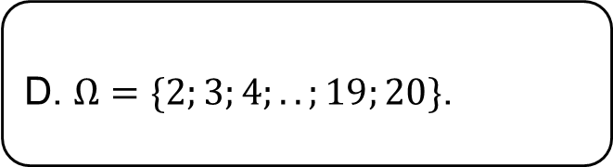
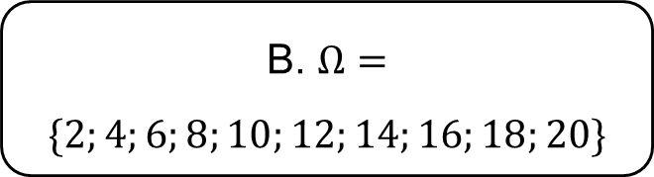
Câu 1: Một hộp có 10 viên bi với kích thước và khối lượng như nhau. Bạn An viết lên các viên bi đó các số chẵn từ 2 đến 20 ; hai viên bi khác nhau thì viết hai số khác nhau. Không gian mẫu của phép thử ‘‘Lấy ngẫu nhiên một viên bi trong hộp’’ là:
A. $Ω=\{1;2;3;4;5;6;7;8;9;10\}$.
B. $Ω=\{2;4;6;8;10;12;14;16;18;20\}$
B. $Ω=\{2;4;6;8;10;12;14;16;18;20\}$
C. $Ω=\{2;4;6;8;10\}$.
D. $Ω=\{2;3;4;..;19;20\}$.

Slide 37



Câu 2: Một hộp đựng 12 tấm thẻ cùng loại, mỗi thẻ được ghi một trong các số 1 ; 2 ; … ;12 ; hai thẻ khác nhau thì ghi hai số khác nhau. Bạn An rút ngẫu nhiên một tấm thử từ trong hộp. Tính xác suất của biến cố : ‘‘Số xuất hiện trên thẻ rút ra chia cho 3 dư 1’’.
A. $\frac{1}{4}$.
B. 4.
C. $\frac{1}{3}$.
C. $\frac{1}{3}$.
D. 3.

Slide 38




Câu 3: Một hộp đựng 21 viên bi cùn khối lượng và kích thước, với hai màu đỏ và vàng, trong đó số viên bi màu vàng gấp đôi số viên bi màu đỏ. An lấy ngẫu nhiên cùng một lúc hai viên bi từ trong hộp. Xác suất để hai viên bi An lấy ra khác màu nhau là:
A. $\frac{7}{15}$.
B. $\frac{2}{9}$.
B. $\frac{2}{9}$.
C. $\frac{1}{7}$.
D. 98.

Slide 39
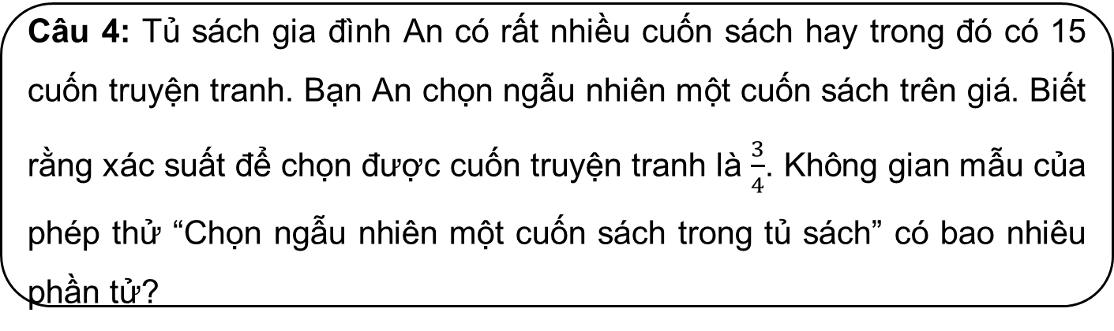
Câu 4: Tủ sách gia đình An có rất nhiều cuốn sách hay trong đó có 15 cuốn truyện tranh. Bạn An chọn ngẫu nhiên một cuốn sách trên giá. Biết rằng xác suất để chọn được cuốn truyện tranh là $\frac{3}{4}$. Không gian mẫu của phép thử “Chọn ngẫu nhiên một cuốn sách trong tủ sách” có bao nhiêu phần tử?
A. 20.
A. 20.
B. 15.
C. 60.
D. 45.

Slide 40




Câu 5: Tung một con xúc xắc cân đối và đồng chất có sáu mặt được đánh số 1; 2; 3; 4; 5; 6. Xác suất của biến cố “Nhận được mặt ghi số chia hết cho 2” là:
A. $\frac{1}{6}$.
B. 1.
C. $\frac{2}{3}$.
D. $\frac{1}{2}$.
D. $\frac{1}{2}$.

Slide 41
Trò chơi kết thúc, mời các em chuyển sang nội dung tiếp theo!

Slide 42
Một hộp có 20 viên bi với kích thước và khối lượng như nhau. Bạn Ngân viết lên các viên bi đó các số 1, 2, 3, ..., 20; hai viên bi khác nhau thì viết hai số khác nhau.
Xét phép thử “Lấy ngẫu nhiên một viên bi trong hộp”.
a) Liệt kê các kết quả có thể xảy ra đối với số xuất hiện trên viên bi được lấy ra.
b) Viết không gian mẫu của phép thử đó.
c) Tính xác suất của biến cố: “Số xuất hiện trên viên bi được lấy ra chia cho 7 dư 1”.
Bài 1 (SGK – tr.38)

Slide 43
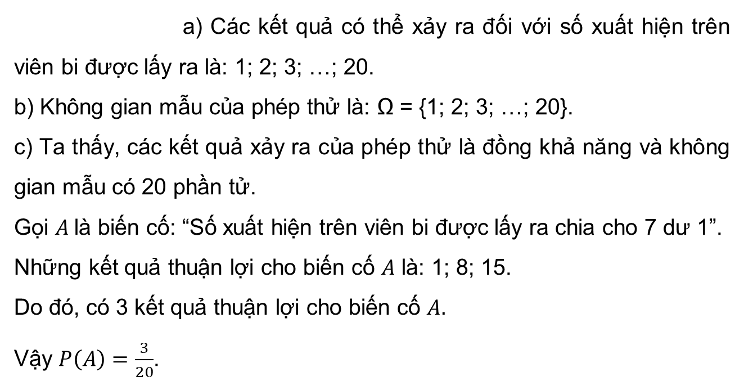
Giải
a) Các kết quả có thể xảy ra đối với số xuất hiện trên viên bi được lấy ra là: 1; 2; 3; …; 20.
b) Không gian mẫu của phép thử là: Ω = {1; 2; 3; …; 20}.
c) Ta thấy, các kết quả xảy ra của phép thử là đồng khả năng và không gian mẫu có 20 phần tử.
Gọi $A$là biến cố: “Số xuất hiện trên viên bi được lấy ra chia cho 7 dư 1”.
Những kết quả thuận lợi cho biến cố $A$ là: 1; 8; 15.
Do đó, có 3 kết quả thuận lợi cho biến cố $A.$
Vậy $P\left(A\right)=\frac{3}{20}$.

Slide 44
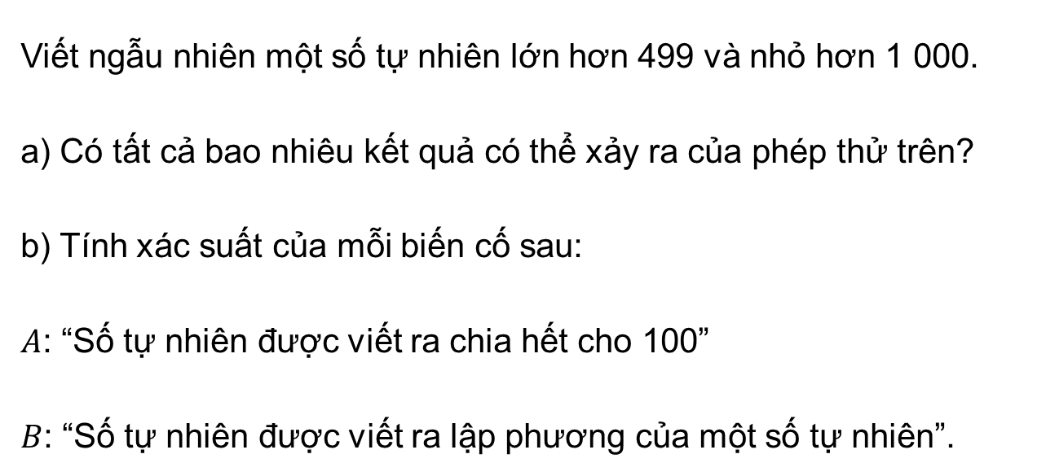
Bài 2 (SGK – tr.38)
Viết ngẫu nhiên một số tự nhiên lớn hơn 499 và nhỏ hơn 1 000.
a) Có tất cả bao nhiêu kết quả có thể xảy ra của phép thử trên?
b) Tính xác suất của mỗi biến cố sau:
$A$: “Số tự nhiên được viết ra chia hết cho 100”
$B$: “Số tự nhiên được viết ra lập phương của một số tự nhiên”.

Slide 45
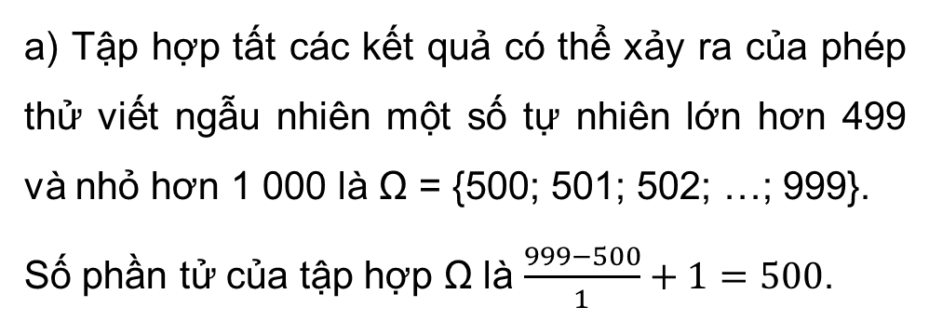
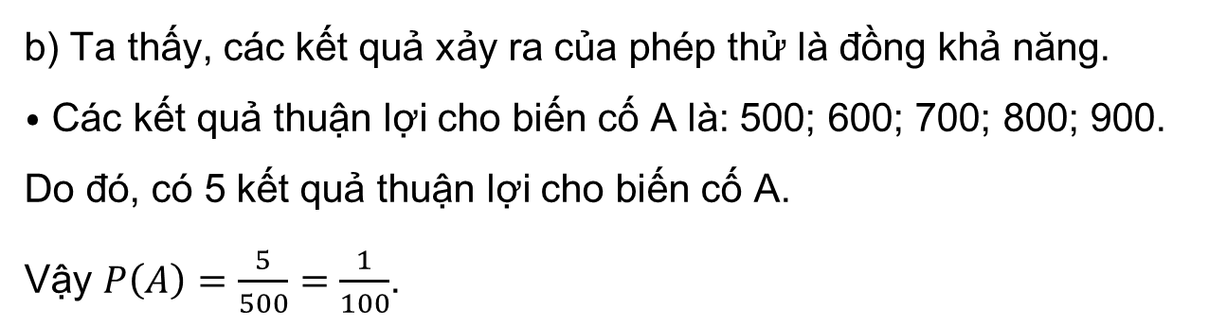
a) Tập hợp tất các kết quả có thể xảy ra của phép thử viết ngẫu nhiên một số tự nhiên lớn hơn 499 và nhỏ hơn 1 000 là Ω = {500; 501; 502; …; 999}.
Số phần tử của tập hợp Ω là $\frac{999−500}{1}+1=500$.
Giải
b) Ta thấy, các kết quả xảy ra của phép thử là đồng khả năng.
⦁ Các kết quả thuận lợi cho biến cố A là: 500; 600; 700; 800; 900.
Do đó, có 5 kết quả thuận lợi cho biến cố A.
Vậy $P\left(A\right)=\frac{5}{500}=\frac{1}{100}$.

Slide 46
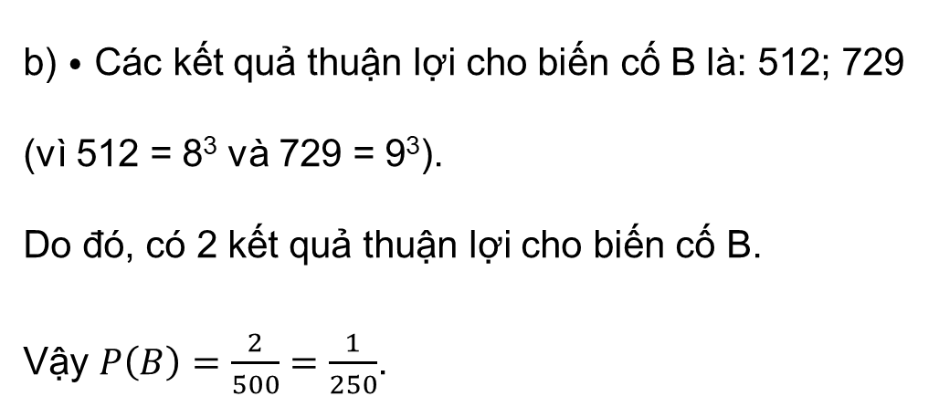
Giải
b) ⦁ Các kết quả thuận lợi cho biến cố B là: 512; 729 (vì 512 = 8³ và 729 = 9³).
Do đó, có 2 kết quả thuận lợi cho biến cố B.
Vậy $P\left(B\right)=\frac{2}{500}=\frac{1}{250}$.

Slide 47
VẬN DỤNG

Slide 48
Bài 3 (SGK – tr.39) Một hộp có 52 thẻ cùng loại, mỗi thẻ được ghi một trong các số 1, 2, 3, ..., 52; hai thẻ khác nhau thì ghi hai số khác nhau.
Rút ngẫu nhiên một thẻ trong hộp. Tính xác suất của mỗi biến cố sau:
a) “Số xuất hiện trên thẻ được rút ra là số nhỏ hơn 27”
b) “Số xuất hiện trên thẻ được rút ra là số lớn hơn 19 và nhỏ hơn 51”

Slide 49
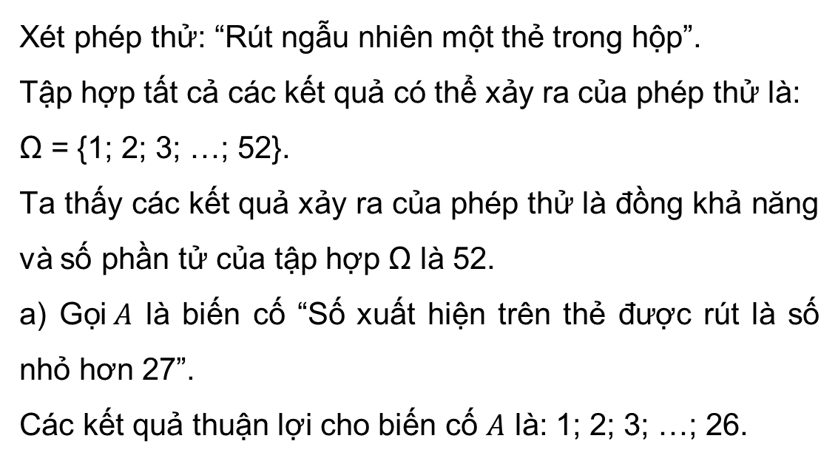
Giải
Xét phép thử: “Rút ngẫu nhiên một thẻ trong hộp”.
Tập hợp tất cả các kết quả có thể xảy ra của phép thử là: Ω = {1; 2; 3; …; 52}.
Ta thấy các kết quả xảy ra của phép thử là đồng khả năng và số phần tử của tập hợp Ω là 52.
a) Gọi$A$ là biến cố “Số xuất hiện trên thẻ được rút là số nhỏ hơn 27”.
Các kết quả thuận lợi cho biến cố $A$ là: 1; 2; 3; …; 26.

Slide 50
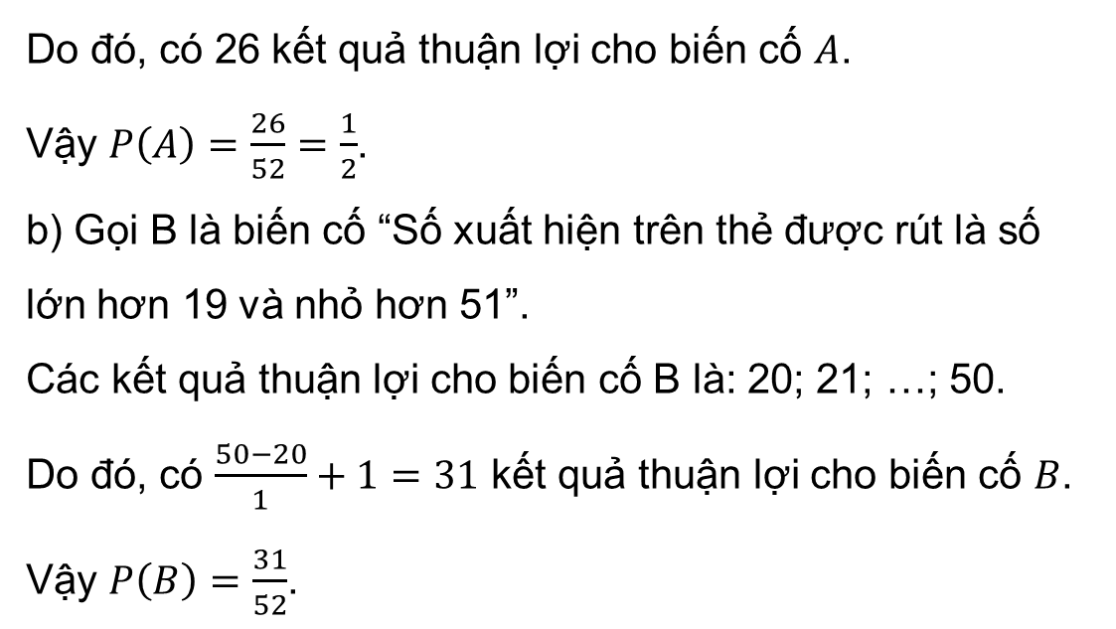
Giải
Do đó, có 26 kết quả thuận lợi cho biến cố $A$.
Vậy $P\left(A\right)=\frac{26}{52}=\frac{1}{2}$.
b) Gọi B là biến cố “Số xuất hiện trên thẻ được rút là số lớn hơn 19 và nhỏ hơn 51”.
Các kết quả thuận lợi cho biến cố B là: 20; 21; …; 50.
Do đó, có $\frac{50−20}{1}+1=31$ kết quả thuận lợi cho biến cố $B$.
Vậy $P\left(B\right)=\frac{31}{52}$.

Slide 51
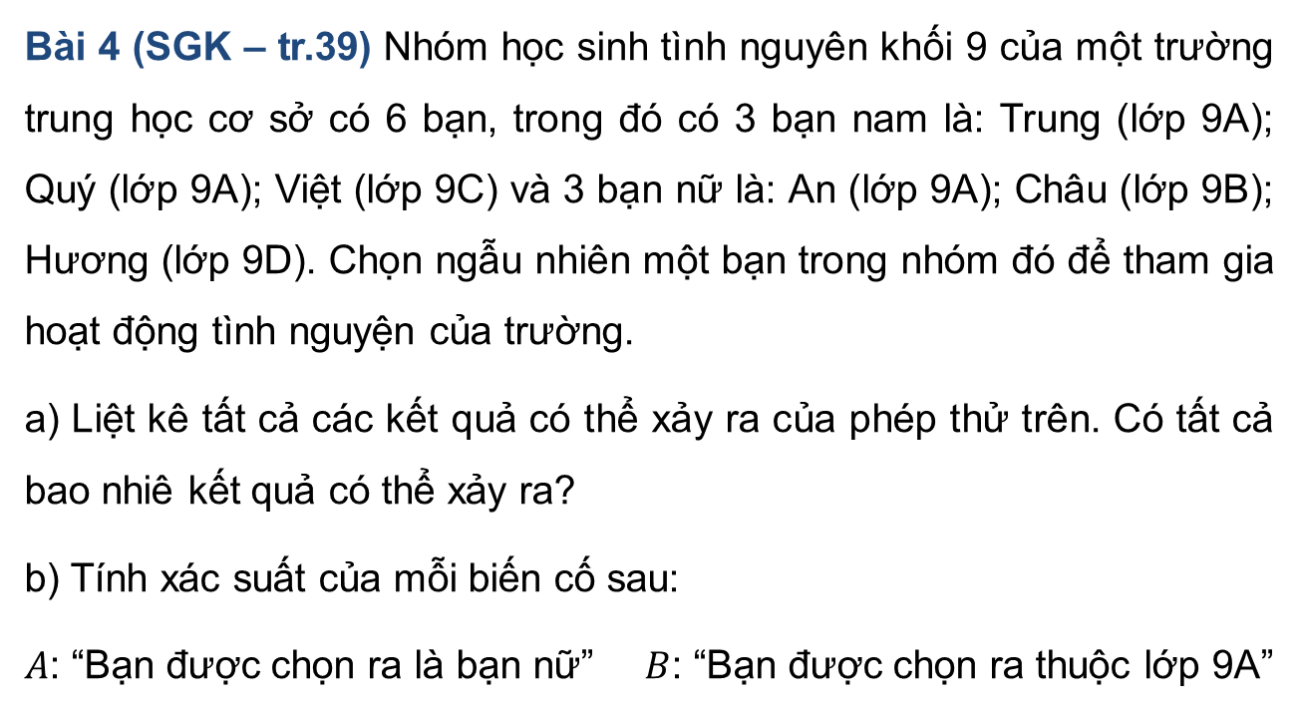
Bài 4 (SGK – tr.39) Nhóm học sinh tình nguyên khối 9 của một trường trung học cơ sở có 6 bạn, trong đó có 3 bạn nam là: Trung (lớp 9A); Quý (lớp 9A); Việt (lớp 9C) và 3 bạn nữ là: An (lớp 9A); Châu (lớp 9B); Hương (lớp 9D). Chọn ngẫu nhiên một bạn trong nhóm đó để tham gia hoạt động tình nguyện của trường.
a) Liệt kê tất cả các kết quả có thể xảy ra của phép thử trên. Có tất cả bao nhiê kết quả có thể xảy ra?
b) Tính xác suất của mỗi biến cố sau:
$A$: “Bạn được chọn ra là bạn nữ” $B$: “Bạn được chọn ra thuộc lớp 9A”

Slide 52
Giải
Xét phép thử ‘‘Chọn ngẫu nhiên một bạn trong nhóm đó để tham gia hoạt động tình nguyện của trường’’.
Ta thấy, các kết quả xảy ra của phép thử đó là đồng khả năng.
a) Có 6 cách chọn một bạn trong nhóm để tham gia hoạt động tình nguyện của trường là : Trung (lớp 9A) ; Quý (lớp 9A) ; Việt (lớp 9C) ; An (lớp 9A) ; Châu (lớp 9B) ; Hương (lớp 9D).

Slide 53
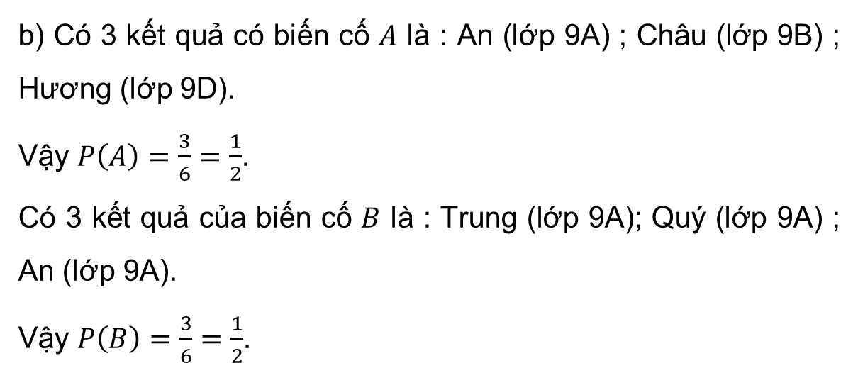
Giải
b) Có 3 kết quả có biến cố $A$ là : An (lớp 9A) ; Châu (lớp 9B) ; Hương (lớp 9D).
Vậy $P\left(A\right)=\frac{3}{6}=\frac{1}{2}$.
Có 3 kết quả của biến cố $B$ là : Trung (lớp 9A); Quý (lớp 9A) ; An (lớp 9A).
Vậy $P\left(B\right)=\frac{3}{6}=\frac{1}{2}$.

Slide 54
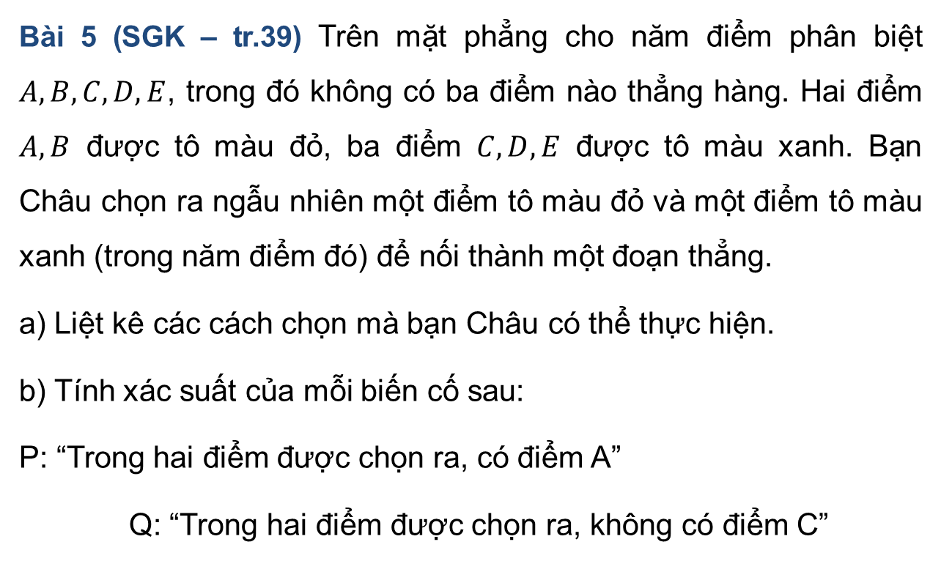
Bài 5 (SGK – tr.39) Trên mặt phẳng cho năm điểm phân biệt $A, B, C, D, E$, trong đó không có ba điểm nào thẳng hàng. Hai điểm $A, B$ được tô màu đỏ, ba điểm $C, D, E$ được tô màu xanh. Bạn Châu chọn ra ngẫu nhiên một điểm tô màu đỏ và một điểm tô màu xanh (trong năm điểm đó) để nối thành một đoạn thẳng.
a) Liệt kê các cách chọn mà bạn Châu có thể thực hiện.
b) Tính xác suất của mỗi biến cố sau:
P: “Trong hai điểm được chọn ra, có điểm A”
Q: “Trong hai điểm được chọn ra, không có điểm C”

Slide 55
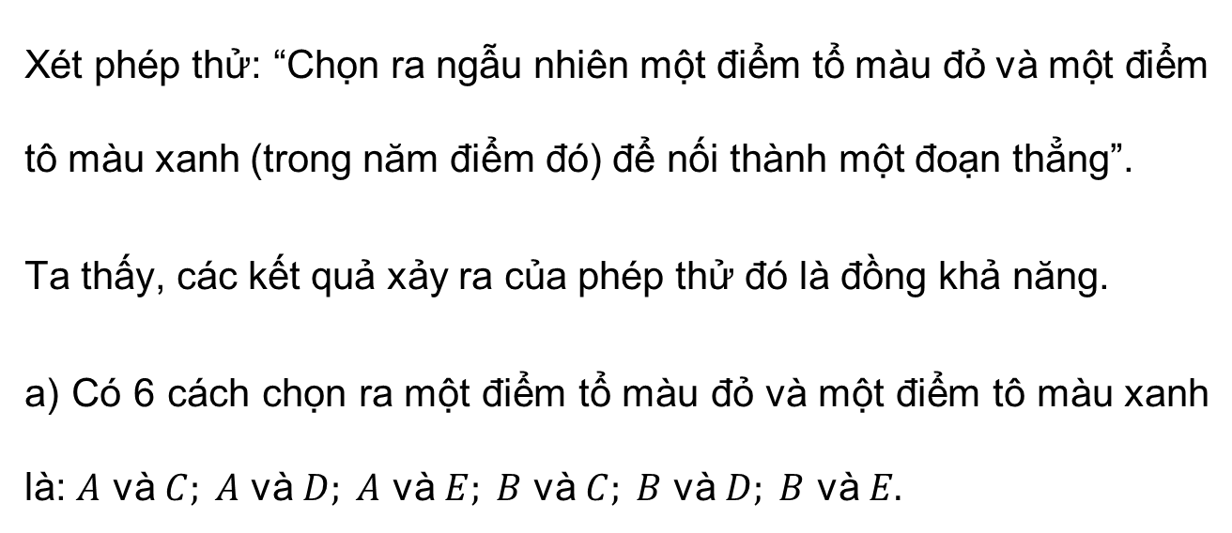
Giải
Xét phép thử: “Chọn ra ngẫu nhiên một điểm tổ màu đỏ và một điểm tô màu xanh (trong năm điểm đó) để nối thành một đoạn thẳng”.
Ta thấy, các kết quả xảy ra của phép thử đó là đồng khả năng.
a) Có 6 cách chọn ra một điểm tổ màu đỏ và một điểm tô màu xanh là: $A$ và $C; A$ và $D; A$ và $E; B$ và $C; B$ và $D; B$ và $E.$

Slide 56
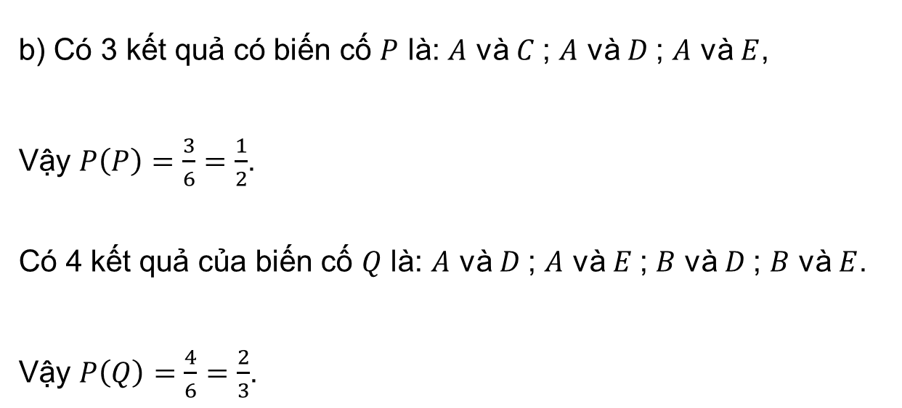
Giải
b) Có 3 kết quả có biến cố $P$ là: $A$ và $C$; $A$ và $D$; $A$ và $E$,
Vậy $P\left(P\right)=\frac{3}{6}=\frac{1}{2}$.
Có 4 kết quả của biến cố $Q$ là: $A$ và $D$; $A$ và $E$; $B$ và $D$; $B$ và $E$.
Vậy $P\left(Q\right)=\frac{4}{6}=\frac{2}{3}$.

Slide 57
Bài 6 (SGK – tr.39) Một bó hoa gồm 3 bông hoa màu đỏ và 1 bông hoa màu vàng. Bạn Linh chọn ngẫu nhiên 2 bông hoa từ bó hoa đó.
a) Liệt kê các cách chọn mà bạn Linh có thể thực hiện.
b) Tính xác suất của mỗi biến cố sau:
R: “Trong 2 bông hoa được chọn ra, có đúng 1 bông hoa màu đỏ”
T: “Trong 2 bông hoa được chọn ra, có ít nhất 1 bông hoa màu đỏ”

Slide 58
Giải
Xét phép thử: “Chọn ngẫu nhiên 2 bông hoa từ một bó hoa gồm 3 bông hoa màu đỏ và 1 bông hoa màu vàng”.
Kí hiệu 3 bông hoa màu đỏ lần lượt là Đ1, Đ2, Đ3 và bông hoa vàng là V.
Ta thấy, các kết quả xảy ra của phép thử đó là đồng khả năng.
a) Có 6 cách chọn mà bạn Linh có thể thực hiện đó là: Đ1 và Đ2; Đ1 và Đ3; Đ2 và Đ3; Đ1 và V; Đ2 và V; Đ3 và V.

Slide 59
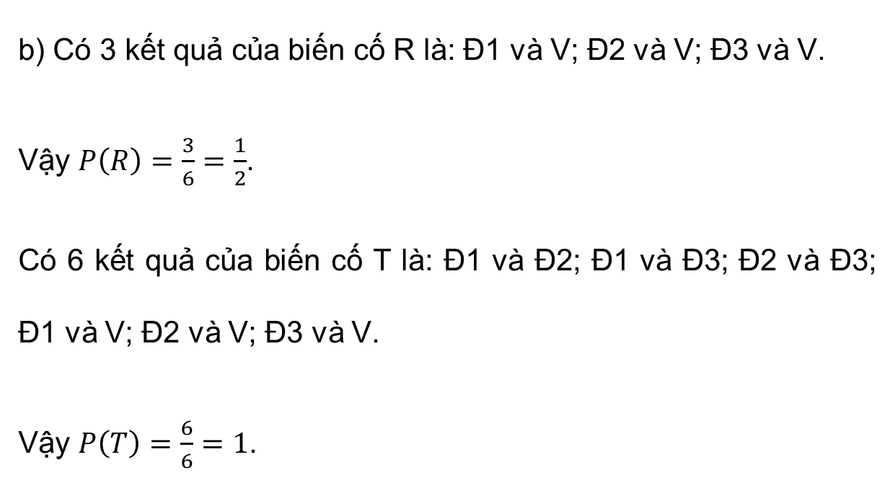
Giải
b) Có 3 kết quả của biến cố R là: Đ1 và V; Đ2 và V; Đ3 và V.
Vậy $P\left(R\right)=\frac{3}{6}=\frac{1}{2}$.
Có 6 kết quả của biến cố T là: Đ1 và Đ2; Đ1 và Đ3; Đ2 và Đ3; Đ1 và V; Đ2 và V; Đ3 và V.
Vậy $P\left(T\right)=\frac{6}{6}=1$.

Slide 60
HƯỚNG DẪN VỀ NHÀ
Ôn tập kiến thức đã học.
Hoàn thành bài tập trong SBT.
Đọc và chuẩn bị trước “Bài tập cuối chương 6”

Slide 61
HẸN GẶP LẠI CÁC EM TRONG TIẾT HỌC HÔM SAU!

